Slide 1
Distance terre et lune sciences présenté a Daniel Blais
Fait par Nathan G-L
Félix-Antoine
MSI 1
ESV
2020-02-26

Slide 2
But :
Étudier la distance terre lune

Slide 3
Hypothèse :
Je suppose que le principe de la terre-lune est l’utilisation de Rétroreflecteur.

Slide 4
Matériel :
Laser
Rétroréflecteur
Miroir plans

Slide 5
Manipulation :
1 Prendre deux miroirs Plans en formant un angle de 60 degrés
2 Envoyer le laser vers l’un des deux miroir plans.
3 Prendre une photo
4 Remplacer les deux miroirs par le Rétroreflecteur
5 Prendre une photo

Slide 6
Schéma :

Slide 7
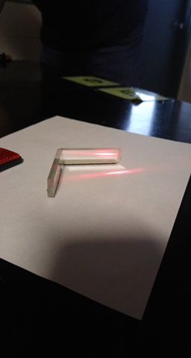
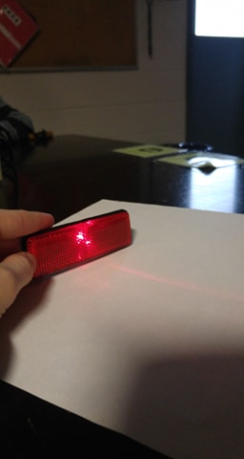
Résultats :
Distance Terre lune

Slide 8
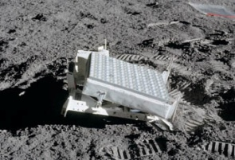
Analyse
1 Qu’arrive-t-il au rayon incliné après avoir réfléchi sur le premier miroir? Il rebondie sur l'autre miroir
2 comment se nomme le miroir bizarre en forme triangulaire? Rétroreflecteur
3 trouve une image de cet objet
4 quand et qui a-t-on placer cet objet sur la lune? Apollo
5 quelle est la valeur de c dans E=mc au carrée?300000km/s
6 si le laser prend 2.56 s pour l’aller-retour, combien de temps cela fait? 1.28s
7 si la lumière voyage a une distance de 300000 km/s quelle est la distance terre lune? 384000km

Slide 9
Conclusion
Mon hypothèse est vrai

